Slide 1
Муниципальное бюджетное общеобразовательное учреждение
" Средняя общеобразовательная школа № 25 с. Романовка "
Шкотовского муниципального района Приморского края
Модернизация школьных
систем образования
Приморского края
06 апреля 2022 года

Slide 2
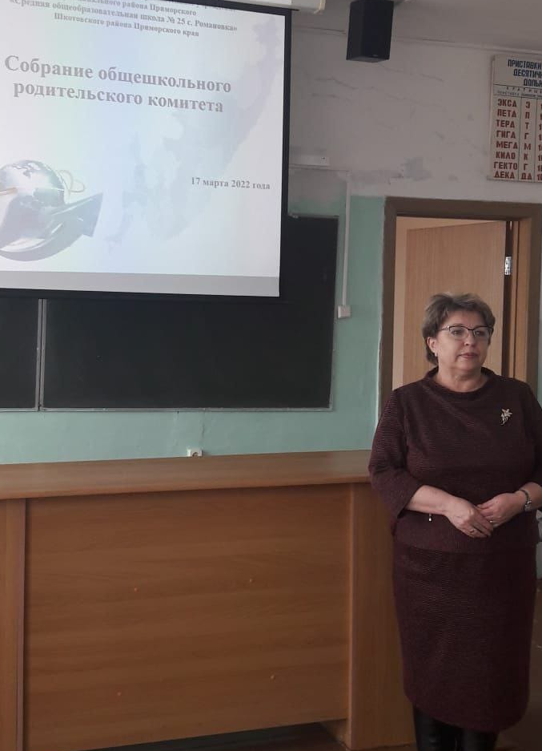
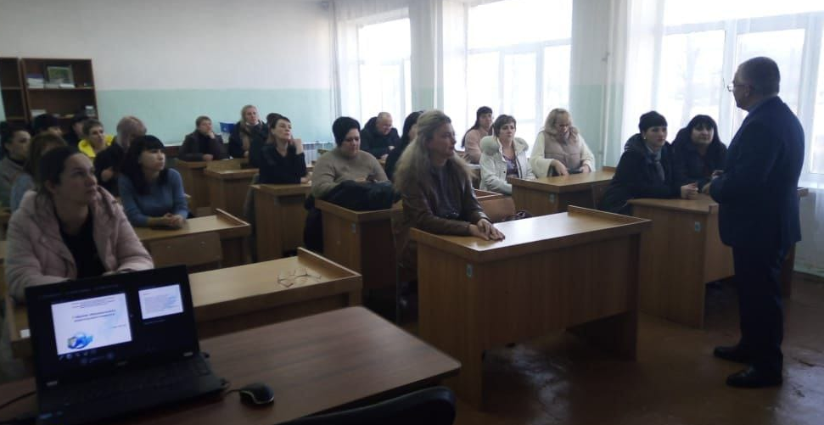
Обсуждение планов участия МБОУ «СОШ № 25 с. Романовка" в Федеральном проекте «Модернизация школьных систем образования» в Приморском крае, с общественностью
17 марта 2022 года

Slide 3
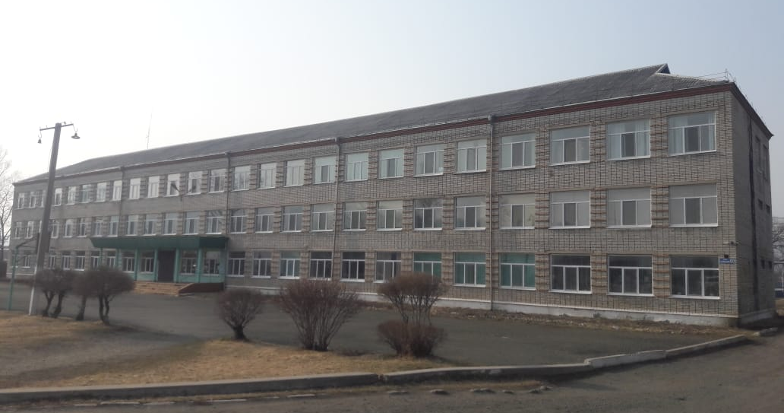
Запланированные мероприятия, в рамках реализуемого проекта
1. Капитальный ремонт фасада и кровли

Slide 4
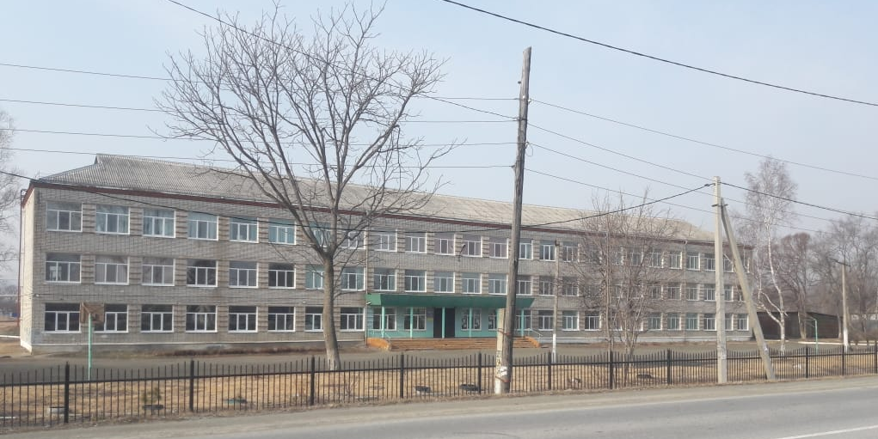
Вид школы сегодня

Slide 5
Вид школы - завтра
Ремонт за счёт средств Федерального бюджета – стоимость работ по результатам аукциона 41 325, 5 тыс. рублей
Контракт от 05.04.2022 года, работы подрядчиком начаты 05 апреля 2022 года

Slide 6
Кровля – металлочерепица (красного цвета), Фасад - керамогранит (3 цвета)

Slide 7
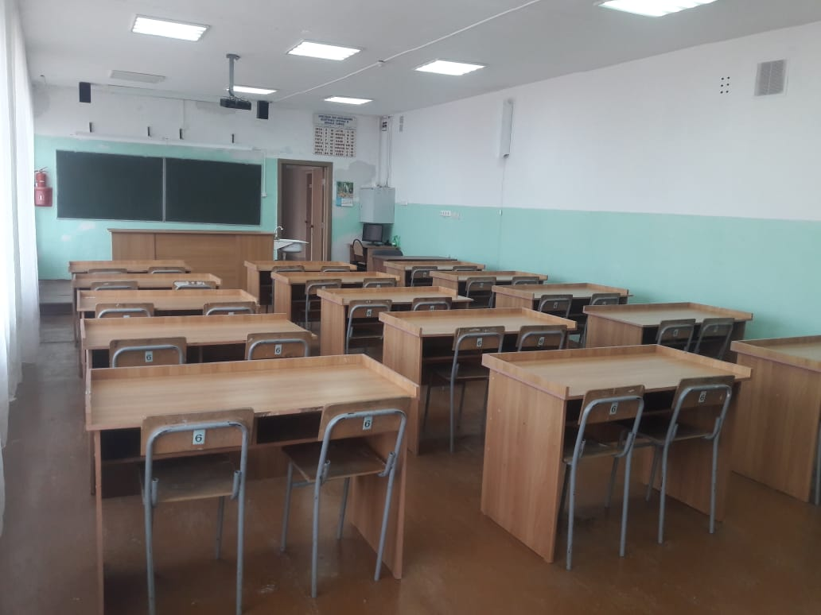
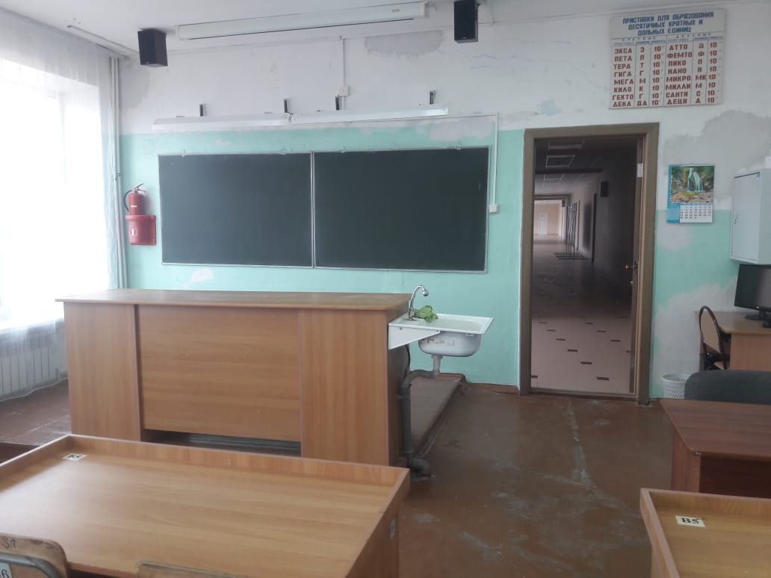
Кабинет физики сегодня
Оснащение школы средствами обучения
Запланированные средства Федерального бюджета –
4 512, 02 тыс. рублей

Slide 8
Запланированное к приобретению оборудование по физике / в соответствии с Приказом Министерства Просвещения РФ от 23.08.2021 года № 590 /
Демонстрационное оборудование по темам учебной программы / Механика, колебания и волны, звуковые явления, электродинамика, оптика, молекулярная физика и термодинамика, астрономия и др./;
Лабораторное оборудование, для реализации основной образовательной программы;
Цифровая лаборатория учителя Releon (полный комплект), для проведения демонстрационных и фронтальных экспериментов по физике, и в том числе исследовательской, проектной деятельности - 1 комплект ;
Цифровая лаборатория ученика - 1 комплект, для организации исследовательской, проектной деятельности ;

Slide 9
Дизайн-проект нового кабинета физики
Ремонт помещений кабинета № 28 и лаборантской физики:
за счёт средств муниципалитета – сметная стоимость 1 500 тыс. руб.
Отделка стен, полов, потолков и замена электроарматуры, с возможностью проведения лабораторных практикумов и демонстрационных опытов

Slide 10
Приобретение: современной аудиторной (учебной) магнитно-маркерной доски в виде сдвижной системы, с интерактивной панелью 75 " и многофункционального демонстрационного стола
Замена учебной мебели на современную и удобную:
15 столов, 30 стульев

Slide 11
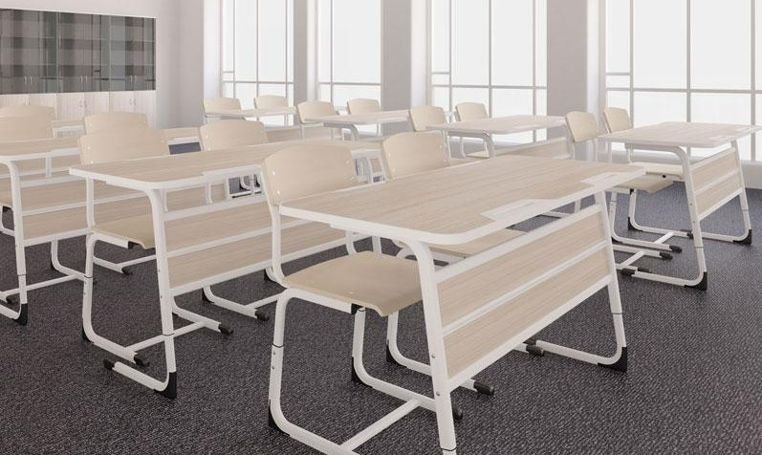
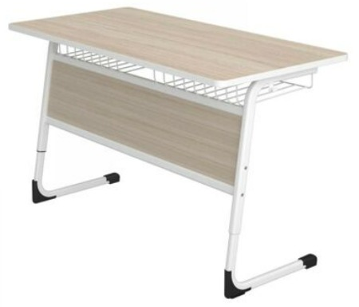
Ученическая мебель

Slide 12
Демонстрационный стол и рабочее место учителя

Slide 13
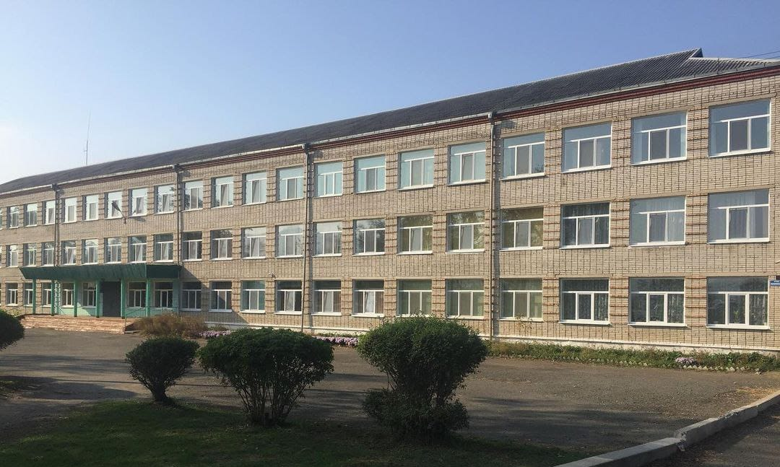
Спасибо за внимание.
Всё получится !

